Slide 1

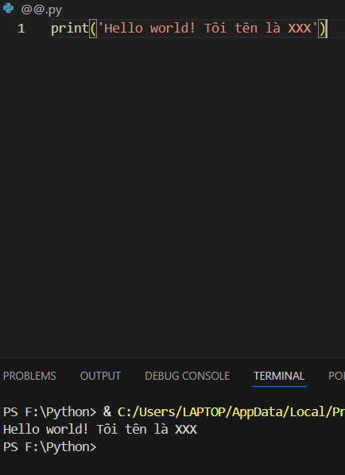
PYTHON CHEAT SHEET
Chương 1: Tại sao bạn nên học viết chương trình?
Mục tiêu chung
Hiểu được vì sao học lập trình, cách máy tính thực thi lệnh, cách hoạt động của trình biên dịch và thông dịch, các khái niệm như code, chương trình, phần mềm,..
Vì sao học lập trình
Rèn luyện tư duy logic và khả năng giải quyết vấn đề một cách sáng tạo
Lập trình giúp chúng ta giải quyết nhanh và chính xác các công việc nhờ máy tính
Ngoài ra việc học lập trình ít nhiều cũng giúp mở ra nhiều cơ hội việc làm trong tương lai
Chương trình đầu tiên
Cấu trúc phần cứng của máy tính
CPU: Thực thi lệnh
Main Memory (RAM): Bộ nhớ tạm thời, xóa khi tắt máy
Secondary Memory (HDD/SSD/USB): Bộ nhớ vĩnh viễn, lưu trữ lâu dài
Thiết bị đầu vào: bàn phím, chuột,…
Thiết bị đầu ra: màn hình, loa,…
Trình biên dịch và trình thông dịch
Trình biên dịch là 1 chương trình dùng để dịch ngôn ngữ lập trình thành ngôn ngữ máy để máy tính hiểu và thực hiện nhiệm vụ
Trình thông dịch là 1 chương trình trực tiếp thực thi các lệnh được viết bằng ngôn ngữ lập trình

